Slide 1
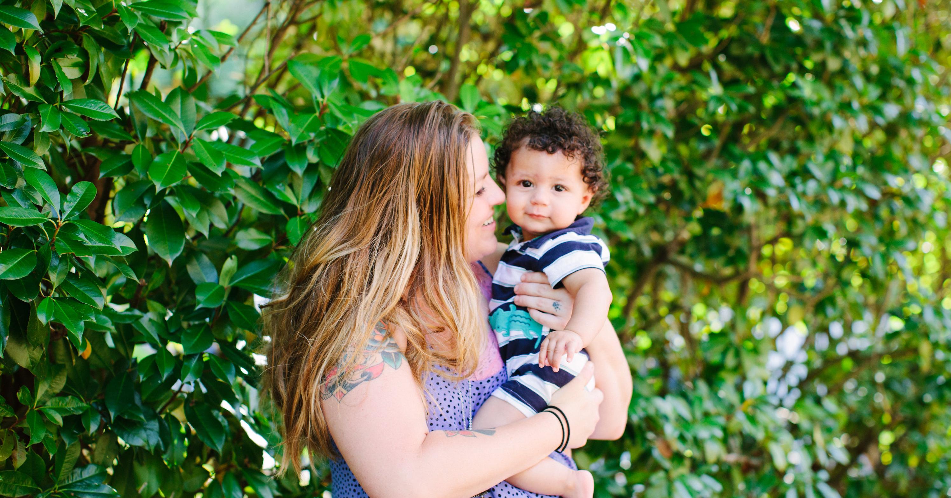
Un tratamiento en colaboración
MANERAS EN las QUE LA PATERNIDAD BASADA EN EL APEGO PUEDE MEJORAR LOS RESULTADOS DE MADRES E HIJOS EN EL TRATAMIENTO DE TRASTORNOS LIGADOS AL CONSUMO DE SUSTANCIAS

Slide 2

LA TEORÍA DEL APEGO
Esta teoría la originó John Bowlby en relación con su trabajo con menores inadaptados y
delincuentes.
Mary Ainsworth estableció la relación entre las conductas de las madres y las conductas y respuestas de sus hijos.
El procedimiento de la situación extraña es una técnica de uso muy generalizado para clasificar los patrones de conducta de los niños pequeños.
Los patrones de conducta se clasifican a grandes rasgos en dos de estos dos estilos de apego: seguro e inseguro
El apego seguro permite que el niño se sienta cómodo explorando su entorno, lo cual es fundamental para el desarrollo cognoscitivo, social y emocional.
Los niños pequeños suelen apegarse a una persona en particular y el grado de seguridad de tal apego suele reflejarse en sus relaciones posteriores.
Uno de los vaticinadores más importantes del desarrollo sano de un niño es una relación de apego segura entre el niño y su cuidador principal.
https://pixabay.com/en/mother-and-baby-family-baby-mother-1646449/
e.g., Holmes, J (1993). John Bowlby & Attachment Theory. Makers of modern psychotherapy. London: Routledge. p. 69; Ainsworth, M.D.S., Blehar, M. C., Waters, E., & Wall, S. (1978). Patterns of attachment: A psychological study of the strange situation. Hillsdale, NJ: Earlbaum
Notes:
Diga
John Bowlby fue un psicoanalista que trabajó con menores inadaptados y delincuentes, muchos de los cuales habían sufrido separaciones traumáticas de sus cuidadores principales.
Sus primeros trabajos postulaban que los trastornos emocionales y conductuales en niños mayores estaban relacionados con problemas con el apego temprano, ya se tratara de separaciones de sus cuidadores tempranos o de maltrato por su parte, especialmente en el caso de las madres.
John Bowlby nació en una familia británica de clase alta y tuvo poco contacto con su madre y su padre, ya que ambos tenían miedo de que un exceso de amor y afecto no serviría más que para malcriar al niño. Tuvo la suerte de tener la misma niñera hasta los cuatro años, su querida Minnie. Pero la niñera dejó a la familia, hecho que él describe como una pérdida tan trágica como perder a una madre. Cuando Minnie se fue, Bowlby y sus hermanos quedaron al cuidado de otra niñera que no era tan cariñosa.
Esta pérdida a tan temprana edad de la figura materna de Minnie inspiró el interés de Bowlby en lo que hoy se conoce como la teoría del apego.

Slide 3
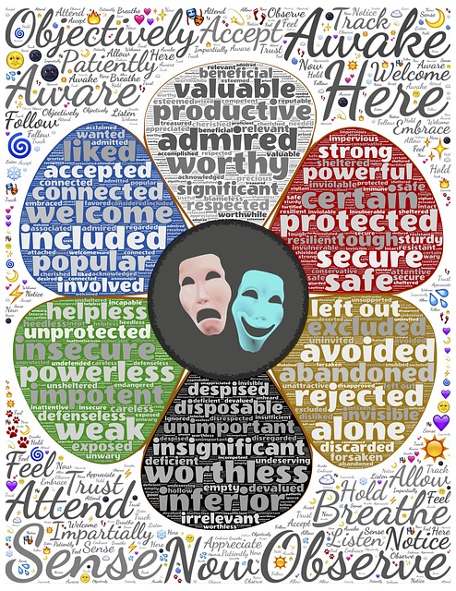
QUÉ ES EL APEGO
La conexión entre el apego seguro en la primera infancia y los resultados posteriores es uno de los principales motivos de que esta teoría tenga tanta relevancia para las personas que trabajan y tratan
a pacientes con trastornos ligados al consumo de sustancias.
El consumo de sustancias suele ser consecuencia de un apego inseguro, con el que se pretende evitar o aliviar el dolor y el malestar psicológicos.
Los modelos de trabajo internos (IWM) son los filtros mentales a través de los cuales el niño ve y se relaciona con el mundo.
Según la teoría del apego, las conexiones entre el estilo de apego temprano con la cuidadora o cuidador principal y los resultados a largo plazo se explican a partir de los IWM que los niños
forman como resultado de las experiencias con los cuidadores principales a lo largo del tiempo.
Los niños con un apego seguro desarollarían un guión de base seguro que explica los eventos relacionados con el apego; por ejemplo: "Cuando me hago daño, busco a mi mamá para que me consuele".
Los niños con un apego inseguro y un IWM que indica que el cuidador no estará disponible o le rechazará cuando le necesite pueden desarrollar una activación crónica del sistema de respuesta fisiológica al estrés.
e.g., Johnson-Laird PN (1983). Mental models. Cambridge, MA: Harvard University Press. pp. 179–87
Notes:
Diga
Existe una relación entre el apego seguro en la primera infancia y el desarrollo posterior.
Esta relación es uno de los principales motivos de que la teoría del apego tenga tanta relevancia en el tratamiento de niños y adolescentes.
Se sabe que el consumo de sustancias en la infancia o la adolescencia suele ser una respuesta al apego inseguro.
Se puede considerar un esfuerzo por evitar o aliviar el dolor y el malestar psicológicos de la soledad y el aislamiento, y de sentir que no se es merecedor de ser querido y recibir atención positiva.

Slide 4
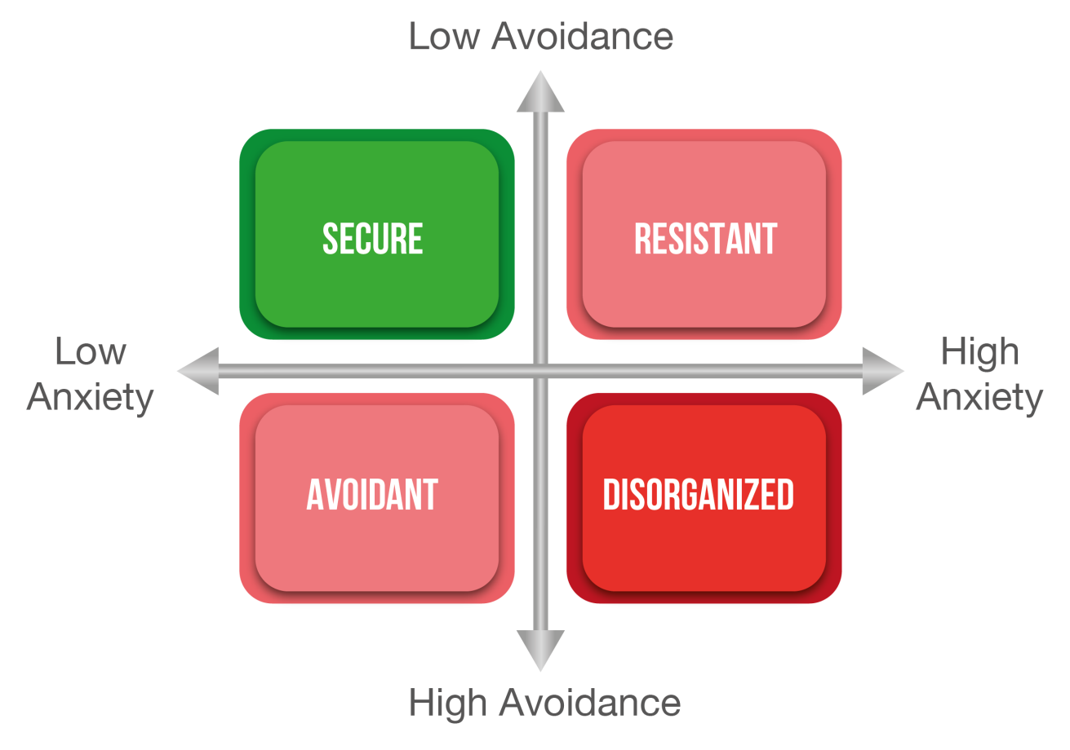
ESTILOS DE APEGO
e.g., Lyons-Ruth, K., & Jacobvitz, D. (1999). Attachment disorganization: Unresolved loss, relational violence and lapses in behavioral and attentional strategies. In J. Cassidy & P. Shaver (Eds.), Handbook of attachment (pp. 520–554). NY: Guilford Press.
Notes:
Los médicos usan el término "estrategias de apego" para describir las formas en que los niños afrontan cuidadores o entornos inestables o peligrosos y sobreviven a ellos.
Por ejemplo, puede que para sobrevivir sea necesario disociarse de la situación con un cuidador brutalmente abusivo.
De igual modo, para los niños que consumen drogas o viven en la calle, la evasión y la ansiedad pueden ser estrategias de apego vitales cuando sus cuidadores trafican con drogas.
Por lo tanto, el trabajo de un consejero incluye un conjunto diverso de herramientas al trabajar con niños mayores y adolescentes que necesitan ejecutar estrategias de apego inseguro debido a sus circunstancias.
Esta gráfica muestra cuatro estilos de apego.
Existen dos dimensiones que ayudan a describir el apego.
Estas son la evasión y la ansiedad de bajas a altas.
El tipo de apego depende del nivel de ansiedad y evasión.
Se ha demostrado que el mejor estilo de apego para un niño es cuando el cuidador tiene un nivel bajo tanto de ansiedad como de evasión.
Un ejemplo de apego seguro
Conductas del niño: Un niño con una relación de apego seguro explora libremente en presencia del cuidador, comprueba con frecuencia que esté presente y explora menos cuando esa persona no está. Si el niño tiene un buen apego al cuidador, mostrará distinos niveles de estrés cuando este falta y responderá positivamente cuando regrese. El niño querrá contacto con el cuidador cuando esté disgustado y se tranquilizará cuando lo consiga y le reconforte.
Conductas del cuidador: Un cuidador que fomenta el apego seguro es sensible a las señales del niño, receptivo y comprensivo cuando el niño está disgustado, y coherente al aplicar este estilo parental positivo.
Un ejemplo de apego resistente
Conductas del niño: Las relaciones de apego resistente se caracterizan por expresiones exageradas de las necesidades de apego.
Los niños se resisten a explorar el entorno y quieren atraer la atención del cuidador. Cuando este se va, el niño se angustia en extremo. Cuando vuelve, los dos buscan y se resisten al contacto al mismo tiempo. Cuando lo buscan les cuesta relajarse y no responden bien a los intentos del cuidador de tranquilizarles.
Conductas del cuidador: El apego resistente resulta de un patrón en el que el cuidador no es coherente en la forma en que responde a las señales de malestar del niño.
Un ejemplo de apego evasivo
Conductas del niño: A los niños en relaciones de apego evasivo no parece importarles si el cuidador está presente o no. En su presencia, el niño evasivo explora su entorno sin preocuparle si el cuidador está o no. Cuando se va, el niño con apego evasivo se disgusta muy poco. Cuando se vuelven a reunir, no se acerca al cuidador ni intenta iniciar el contacto. De hecho le suele ignorar o evitar.
Conductas del cuidador: El apego evasivo resulta de un patrón de cuidado en el que el cuidador no ofrece el consuelo necesario cuando el niño está disgustado, enfermo o se ha hecho daño.
Apego desorganizado
Conductas del niño: En las relaciones de apego desorganizado, los niños no muestran un patrón de conducta organizado o tienen estrategias que no se sostienen. Cuando se disgustan en presencia del cuidador, el niño parece desorganizado o desorientado, y muestra conductas poco usuales, como por ejemplo, acercarse al cuidador con la cabeza desviada, quedarse quieto como en un trance o adoptar posturas extrañas. Estos comportamientos son evidencia de miedo o confusión respecto al cuidador. El apego desorganizado se considera una forma extrema de apego inseguro.
Muchos de los niños que pertenecen a esta categoría experimentaron alguna forma de maltrato o tienen un cuidador traumatizado por pérdidas o abusos graves.
Conductas del cuidador: Se relaciona con un patrón de cuidado en el que el niño recibe maltrato o abandono del cuidador o su tratamiento o respuesta no es coherente.

Slide 5
LA RELACIÓN ENTRE EL APEGO INSEGURO Y EL CONSUMO DE SUSTANCIAS
Si una persona sufrió abuso de niño, hay más probabilidades de que abuse de sus propios hijos.
Existe una alta incidencia de maltrato en la infancia entre mujeres en tratamiento por trastornos ligados al abuso de sustancias.
El abuso de sustancias por parte de la madre en particular es uno de los principales factores del maltrato infantil.
Las madres con trastornos ligados al abuso de sustancias tienen más incidentes de atribuciones hostiles y expectativas inapropiadas de la conducta de sus hijos, así como disrupciones repetidas en la conducta parental.
Estas disrupciones pueden perjudicar la relación entre padres e hijos, como pone en evidencia el aumento en las tasas de apego inseguro en niños con padres que sufren trastornos ligados al abuso de sustancias.
Mayes, L., Truman, S. Substance abuse and parenting. in: M. Bornstein (Ed.) Handbook of parenting: Vol. 4. Social conditions and applied parenting. 2nd ed. Lawrence Erlbaum Associates, Mahwah, NJ; 2002:329–359.; Suchman, Pajulo, DeCoste, & Mayes, Volume 55, Issue 2 April 2006 Pages 211–226 2006; Pajulo, Suchman, Kalland, & Mayes, 2006. Volumen 27, Número 5 septiembre/octubre 2006, páginas 448–465 ).

Slide 6
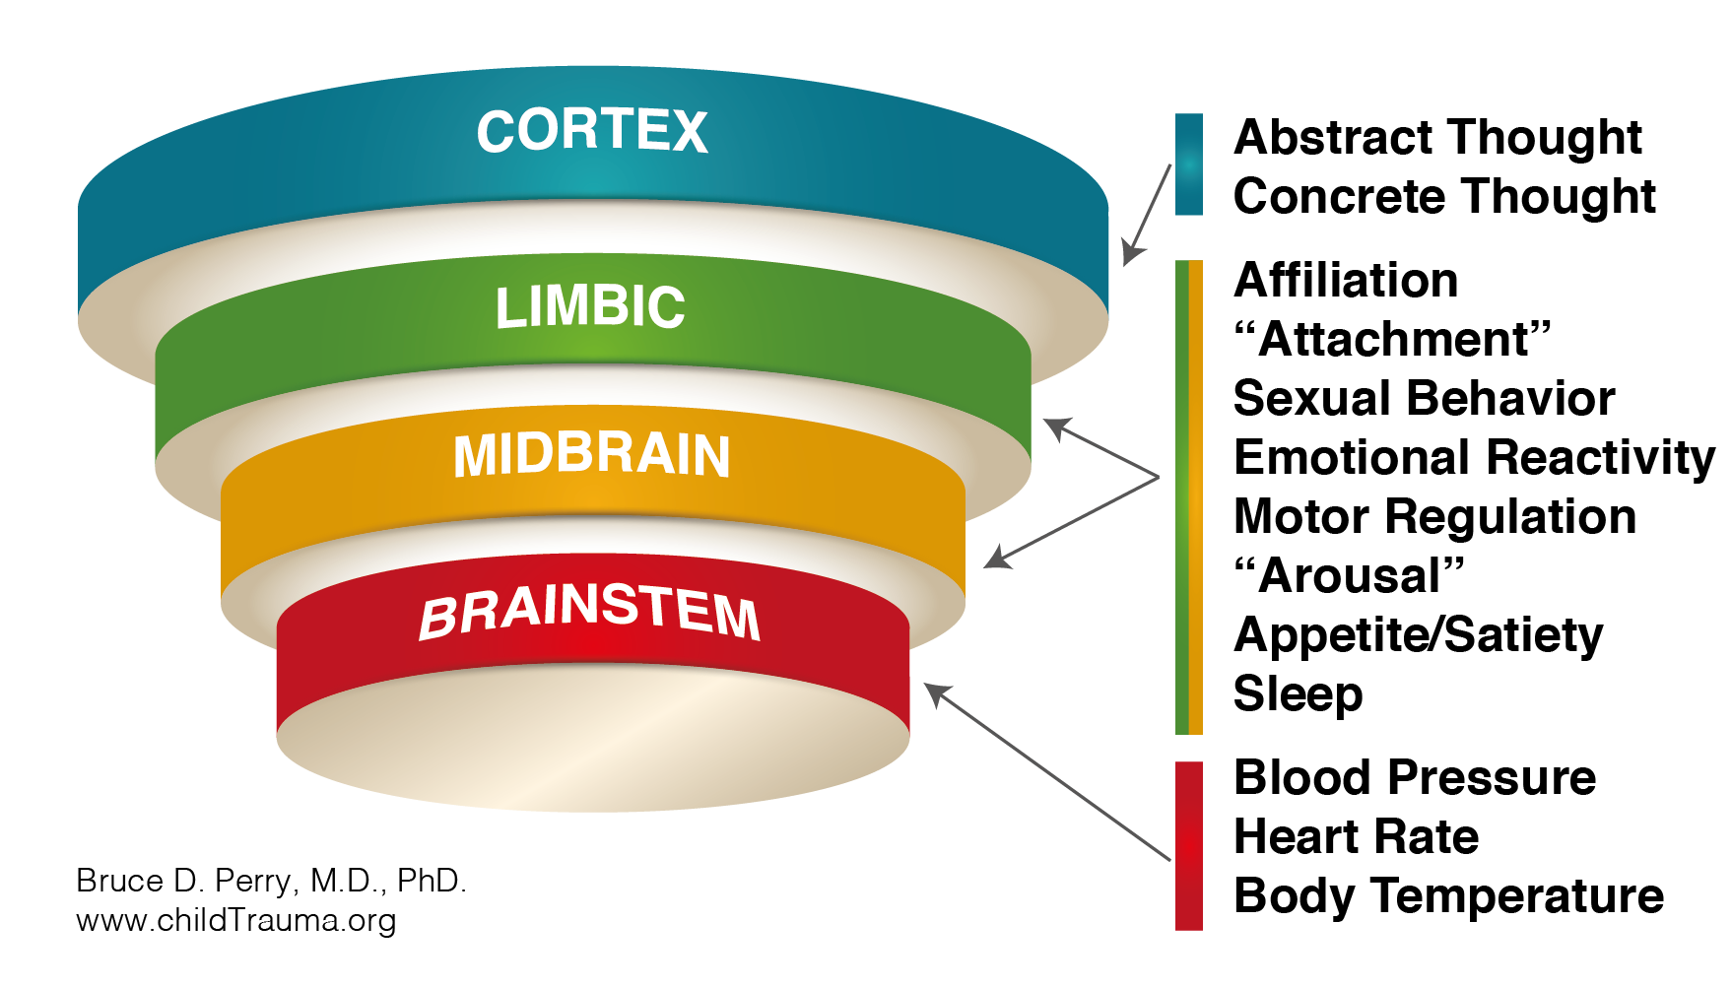
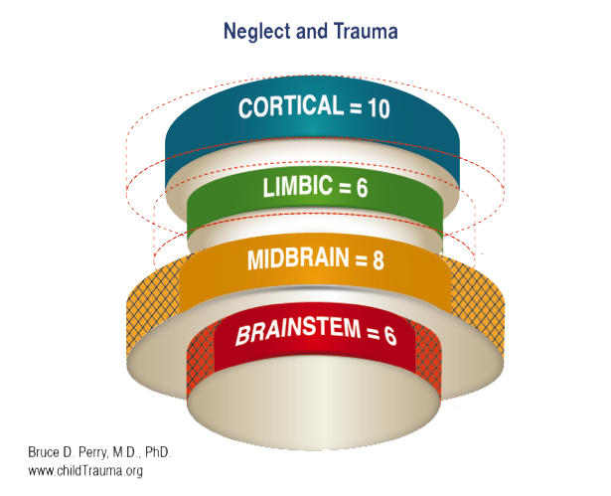
EL TRAUMA Y EL CEREBRO
El cerebro está organizado de abajo a arriba.
Las neuronas y las conexiones cambian en respuesta a la actividad.
El desarrollo depende del uso.
En la primera infancia, el cerebro tiene más plasticidad, es decir, es más receptivo a los estímulos ambientales.
En respuesta al trauma y al abandono, el mesencéfalo se sobreactiva y crece, mientras que las estructuras límbicas y corticales se atrofian.
e.g., Perry, B.D. (2001). Trauma and Terror in Childhood: The Neuropsychiatric Impact of Childhood Trauma In Ed., I. Schulz, S. Carella & D.O. Brady (Eds.). Handbook of Psychological Injuries: Evaluation, Treatment and Compensable Damages. American Bar Association Publishing.
Notes:
El cerebro está organizado de abajo a arriba.
Esta figura ilustra
las regiones inferiores del cerebro (tronco encefálico y mesencéfalo) controlan las funciones más simples, como pueden ser la respiración, el ritmo cardíaco y la regulación de la tensión arterial,
mientras que las zonas superiores (el sistema límbico y el córtex) controlan las funciones más complejas, como son el razonamiento y la regulación de las emociones.

Slide 7
INTERVENCIONES PARENTALES
Intervenciones parentales: Características comunes de los programas de intervenciones parentales eficaces
Las intervenciones parentales formales respaldadas por investigaciones tienden a tener ciertas características comunes, entre ellas:
  Capacitación en conducta parental
  Capacitación en técnicas
  Terapia de familia
  Asistencia a la familia en el hogar
Notes:
Programa de Fortalecimiento de la Familia (SFP)(http://www.strengtheningfamiliesprogram.org/) El SFP, Strengthening Families Program, es un programa de capacitación para familias que reduce de manera significativa el maltrato infantil, así como las conductas problemáticas, la delincuencia, la alcoholemia y la drogodependencia en los niños.
Se ha puesto en marcha en 26 países y ha sido traducido al español, portugués, francés, holandés, esloveno, ruso, tailandés, birmano, chino y otros idiomas.
Los años increíbles (http://incredibleyears.com/): Este programa, The Incredible Years, se utiliza en más de 20 países y ayuda a reforzar las habilidades parentales, a mejorar la regulación emocional de los niños y a reducir los problemas de conducta.
A través de este programa, los padres y los maestros emplean diversas estrategias para ayudar a los niños a regular sus emociones, reforzar sus habilidades sociales y mejorar su rendimiento escolar. Los padres o los maestros se reunen en equipo con facilitadores capacitados.
Los niños también pueden ser capacitados por profesionales en grupos pequeños y aprenden a seguir las reglas y a cooperar, a expresar sus emociones, a resolver problemas, a controlar su ira y a hacer amistades.
Capacitación en la Gestión Parental – El Modelo de Oregón (http:// www.isii.net/):
Este programa, Parent Management Training –The Oregon Model (PMTO), reduce los problemas de conducta de los niños y promueve un desarrollo sano.
Se utiliza en varios países.
Es un programa de refuerzo de las habilidades que busca cambiar la conducta mediante el reconocimiento y los incentivos.
Se concentra en:
Consecuencias sistemáticas leves y no físicas por conductas negativas con el fin de fijar límites.
Control y supervisión constantes por parte de los padres.
Contribuir a resolver los problemas familiares con una solución centrada en prevenir y abordar los conflictos.
Fomentar la participación de los padres en las actividades de sus hijos.

Slide 8
RESULTADOS DE UNC HORIZONS
Intervención de los servicios de protección a la infancia:
Mujeres y niños no en residencia que completan el programa: Se observan cambios positivos en el 75% de las familias (se cierra el caso, recuperan a los niños, etc.).
Mujeres y niños en residencia que completan el programa: Se observan cambios positivos en el 95% de las familias (recuperan la custodia, se cierra el caso)
Pretratamiento 3 meses 6 meses Postratamiento
Notes:
La escala parental (PS), elaborada por Arnold et al. (1993), es una medida muy común de las prácticas de disciplina parental. Esta escala contiene 30 componentes que se califican en una escala Likert del 1 (dejo que mi hijo...) al 7 (yo decido cuando mi hijo...) y que evalúan las conductas de los padres al disciplinar a sus hijos.

Slide 9
MEJORAR EL APEGO PARA
ROMPER EL CICLO
Intervenciones parentales
Triple P (Programa parental positivo)
  Se ha demostrado que funciona en todas las culturas, grupos socioeconómicos y estructuras familiares.
Triple P: El Programa parental positivo 5 pasos para una paternidad positiva
Crear un entorno seguro e interesante: mantener a los niños ocupados para prevenir el mal comportamiento; darles acceso a actividades seguras e interesantes. Crear un entorno de aprendizaje positivo: alabar al niño cuando hace algo que a usted le gusta; ser afectuoso; hablar con amabilidad; compartir sus experiencias con ellos. Usar disciplina firme: reglas claras, coherencia y consecuencias apropiadas a la edad; alabar el buen comportamiento. Tener expectativas realistas: no espere ni más ni menos de lo que sus hijos son capaces de hacer y recuerde que todos cometemos errores, nadie es perfecto. Cuidarse usted en su rol parental: hable con otros padres, haga ejercicio, descanse, etc.
Notes:
Padres Triple P (Programa parental positivo) (http://www.triplep. net/glo-en/home/): está en marcha en 25 países y se ha demostrado que funciona en todas las culturas, grupos socioeconómicos y estructuras familiares. Ha sido traducido a 17 idiomas.

Slide 10


CONCLUSIONES
Sin el tratamiento necesario, existe un mayor riesgo de que los niños que sufren maltrato se conviertan en adultos con numerosos problemas mentales que perpetúen el abuso en sus propios hijos.
Para solucionar este problema de salud pública intergeneracional tan importante, los investigadores y practicantes deben continuar poniendo a prueba programas para padres que traten de abordar los factores que contribuyen al abuso.
Aunque el campo del apego entre padres e hijos ha avanzado mucho en los últimos 20 años con la creación y evaluación de programas de apego de base práctica, la disponibilidad de programas eficaces para grupos se ha quedado atrás.
Dada la bien documentada importancia de la seguridad en el apego para lograr resultados óptimos en el desarrollo a largo plazo de los niños, para su difusión es fundamental disponer de programas para padres con manuales en formatos que sean fáciles de usar.
e.g., Horton, E. & Murray, C. May 1 2015 In : Infant Mental Health Journal 36, 3, p. 320-336 p 17; https://pixabay.com/en/super-mami-mama-bebe-arms-happy-951187/;

Slide 11

Contacto:
UNC Horizons
Hendrée E Jones, PhD
Directora ejecutiva, UNC Horizons
Profesora,
Department of Obstetrics and Gynecology
School of Medicine
University of North Carolina at Chapel Hill
Hendree_Jones@med.unc.edu
Línea directa: 1-919-445-0501
Oficina principal: 1-919-966-9803
Fax: 1-919-966-9169

